Slide 1
物
理
第六章 力和机械
学 视
6.4 探究滑动摩擦力(第二课时)

Slide 2

课标与考点
课程标准
了解摩擦力
核心考点
不同种类的摩擦力，增大、减小摩擦的方法。

Slide 3
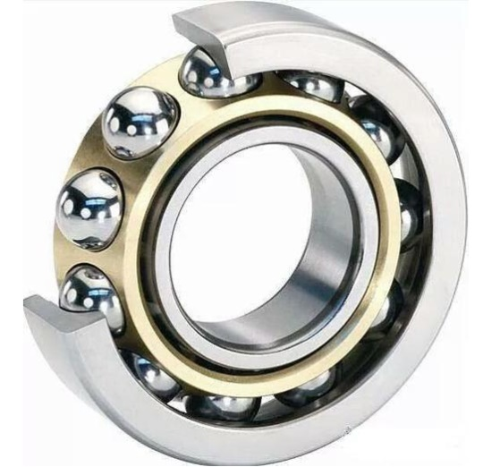
自主学习
滑动摩擦力
1.滑动摩擦中阻碍物体相对运动的力叫做 ，它的大小与 和 有关。
2.一个物体在另一个物体上 时产生的摩擦，叫做滚动摩擦力。在相同压力的情况下，滚动摩擦要比滑动摩擦 (选填“大”或“小”)很多。
压力
接触面粗糙程度
滚动
小
在机器的转轴上安装滚珠
轴承，可以大大减小摩擦

Slide 4
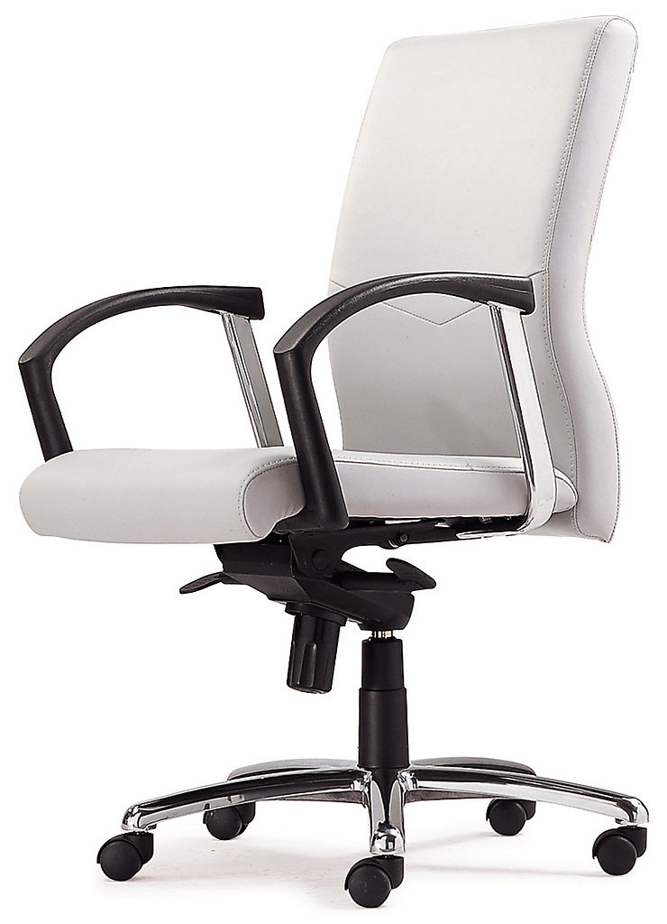
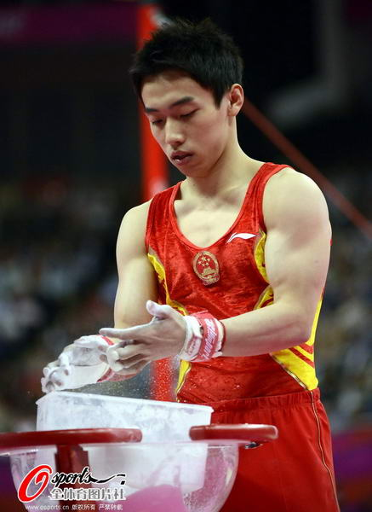
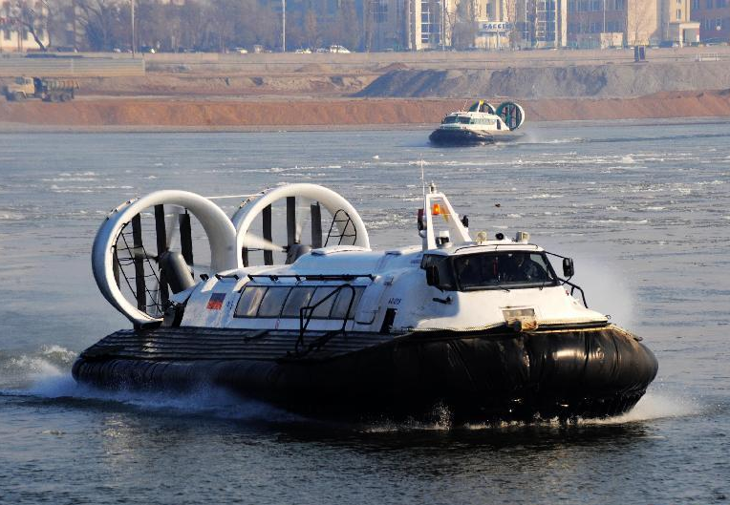
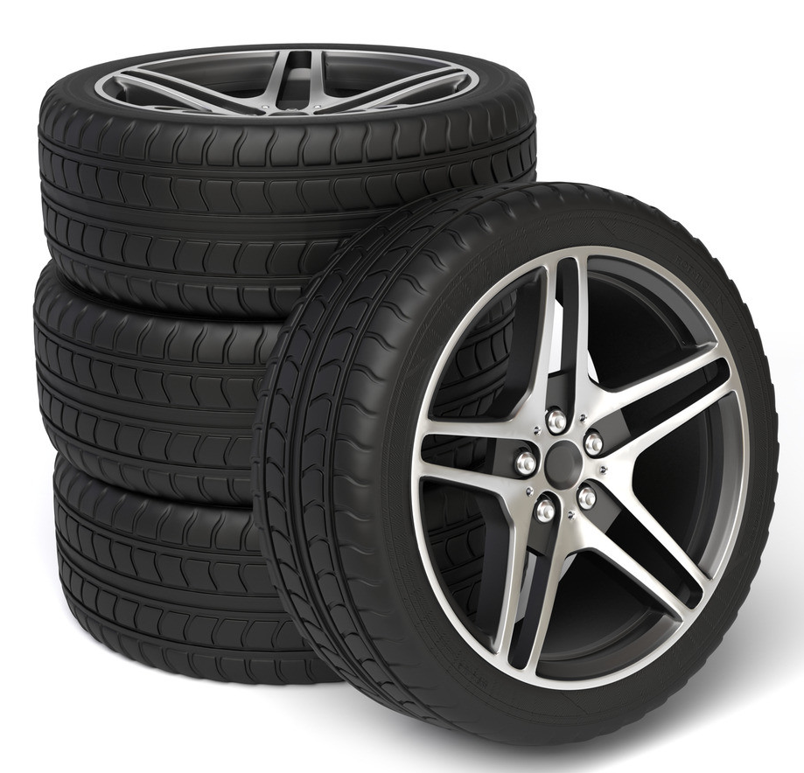
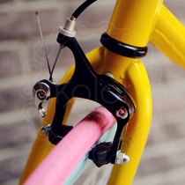
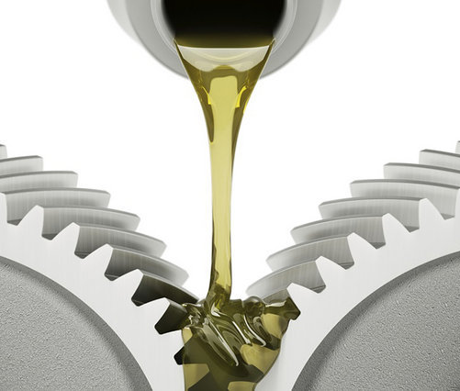
自主学习
增大
3.增大有益摩擦的方法： 压力或增大接触面的 。
减小有害摩擦的方法： 压力、加润滑油、变滑动摩擦为滚动摩擦。
粗糙程度
减小
车轮上有花纹
气垫艇使船与水面分离
椅子下装有轮子
运动员往手上涂防滑粉
刹车时用力捏车闸
往齿轮加润滑油

Slide 5
课堂导学
一个物体在另一个物体表面上具有相对运动趋势，但并没有发生相对运动时，所受到的摩擦力叫静摩擦力。
1.若用力推课室的讲台，没有推动，讲台此时
(选填“受到”或“没有”)摩擦力。
2.小明在搬家时，要把一个150 N的衣箱移到一边去，他用30 N的力去推，结果没有推动，这是因为衣箱与地面之间存在 (选填“静摩擦力”“滑动摩擦力”或“滚动摩擦力”)，它的大小为 N；如果用50 N的力把它推着做匀速直线运动，此时衣箱与地面之间存在的摩擦力的大小是 N。
受到
静摩擦力
30
50

Slide 6
课堂训练
知识点1
不同种类的摩擦力
1.下列摩擦属于滚动摩擦的是( )
A.铅笔与卷笔刀间的摩擦
B.花样滑冰鞋的冰刀与冰面间的摩擦
C.旱冰鞋与地面间的摩擦
D.擦黑板时，黑板擦受到的摩擦
C

Slide 7
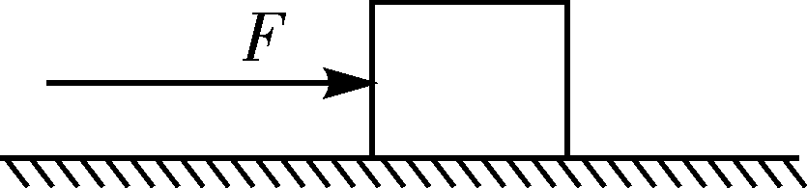
课堂训练
2.如图6.4－9所示，用10 N的水平推力F去推一个在水平地面上重为50 N的物体，物体静止不动，则物体与地面之间的摩擦力的大小是( )
A.10 N
B.50 N
C.40 N
D.0 N
A

Slide 8
课堂训练
3.狗用200 N的水平拉力拉总重为300 N的雪橇，在雪地上匀速向西前进，速度为1m/s，雪橇所受摩擦力大小是 N，方向水平向 ；若将雪橇上的货物卸下一些，继续前进，则摩擦力将
(选填“变大”“变小”或“不变”)。
4.摩擦可分为静摩擦、滑动摩擦和滚动摩擦三种。用钢笔写字时，笔尖与纸之间的摩擦是 ，手与笔之间的摩擦是 ，用圆珠笔写字时，笔珠与纸之间的摩擦是 。
200
东
变小
滑动摩擦
静摩擦
滚动摩擦

Slide 9
课堂训练
知识点2
增大、减小摩擦的方法
5.下列关于自行车增大摩擦或减小摩擦的说法错误的是( )
A.轮胎上刻有凹凸不平的花纹，是为了增大摩擦
B.刹车时用力捏闸是为了增大摩擦
C.往车轮轴承上加润滑油是为了减小摩擦
D.车轮上装有滚动轴承，是为了增大摩擦
D

Slide 10
课堂训练
6.在实际生活中常常会出现如下现象，当你倒了一杯开水盖上盖子之后，若让开水冷一段时间再去拧茶杯盖子，发现茶杯盖很难拧开。这时你会用很大的力握住瓶盖拧，或找一块手帕包住再拧，这两种做法的目的分别是(1) ；(2) 。
通过增大压力的方式增大摩擦
通过增大接触面粗糙程度的方式增大摩擦

Slide 11
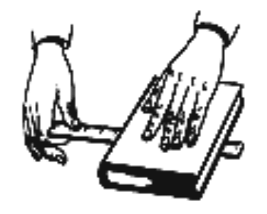
课堂训练
7.如图6.4－10，手压课本的力大小不同，抽出直尺所用力的大小不同，此现象说明 与压力大小有关；在机器转轴上以滚动轴承代替滑动轴承是为了 摩擦。
滑动摩擦力
减小

Slide 12
课后巩固
1.关于摩擦力，下列说法中正确的是( )
A.两个物体相互接触时，它们之间一定有摩擦力
B.滑动摩擦力总是阻碍物体间的相对运动
C.物体质量越大，受到的摩擦力越大
D.摩擦力一定是阻力
2.一本字典在下列情况中不会受到摩擦力的是( )
A.静止放在斜面上
B.在水平桌面上被推动
C.静止放在水平桌面上
D.静止被压在竖直墙壁上
B
C

Slide 13
课后巩固
3.分析以下摩擦，其中属于有益摩擦的是( )
①走路时，鞋与地面之间的摩擦 ②骑自行车时，车轮与轴之间的摩擦 ③汽车行驶时，汽车与空气之间的摩擦 ④皮带传动中，皮带与皮带轮之间的摩擦
A.①②
B.②③
C.①④
D.②④
C

Slide 14
课后巩固
4.劣质橡皮较硬，擦字时易打滑，导致字擦不干净，这是因为物体接触面越光滑，摩擦力越 的缘故；小明用橡皮轻轻擦字没擦干净，然后稍加用力就擦干净了，这是通过增大压力来 (选填“增大”或“减小”)橡皮与纸间的摩擦。
5.在奥运会上，体操运动员在上单杠之前，总要在手上抹些镁粉，而在杠上做回环动作时，手握杠又不能太紧。他这样做，前者是为了 摩擦，后者是为了 摩擦。(以上两空均选填“增大”或“减小”)
小
增大
增大
减小

Slide 15
课后巩固
6.骑自行车时，人踩动踏板通过链条带动后轮转动而前进。脚和踏板之间的摩擦是 摩擦，前轮与地面之间的摩擦是 摩擦，刹车皮和钢圈之间的摩擦是 摩擦。(以上三空均选填“静”“滑动”或“滚动”)
7.古代埃及人在修建金字塔时，在要推动的大石块下垫几根圆木，这是为了将 摩擦改为 摩擦，因为 摩擦小得多。
8.气垫船是用 的方法来减小摩擦的；拔河比赛时，人用力地握紧绳子，是用 的方法来增大摩擦的。
静
滚动
滑动
滑动
滚动
滚动
分离接触面
增大压力

Slide 16
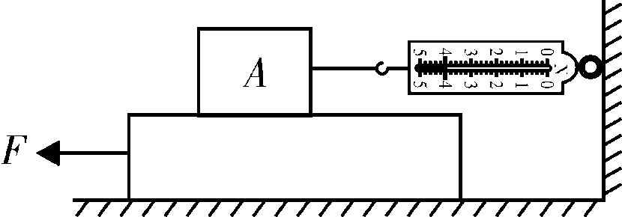
课后巩固
9.如图6.4－11所示，木块下面是一长木板，小明将弹簧测力计一端固定，另一端钩住长方体木块A，实验时拉着长木板沿水平地面向左运动。
读出弹簧测力计示数即可测出木块A所受摩擦力大小。不计弹簧测力计的自重，在木板运动的过程中，木块A所受摩擦力的方向是 ，拉动速度变大，弹簧测力计示数 (选填“变大”“变小”或“不变”)。
水平向左
不变

Slide 17
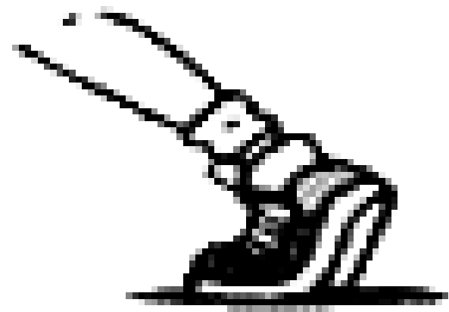
课后巩固
有
10.如图6.4－12是人在步行前进时的情景，鞋底与地面之间 (选填“有”或“没有”)摩擦；地面对鞋底的摩擦力方向是向 (选填“前”或“后”)，所以对人前进来说，摩擦力是 (选填“动”或“阻”)力。鞋底面制成凹凸不平的花纹，这是采用
的方法来增大摩擦的。
前
动
增大接触面的粗糙程度

Slide 18
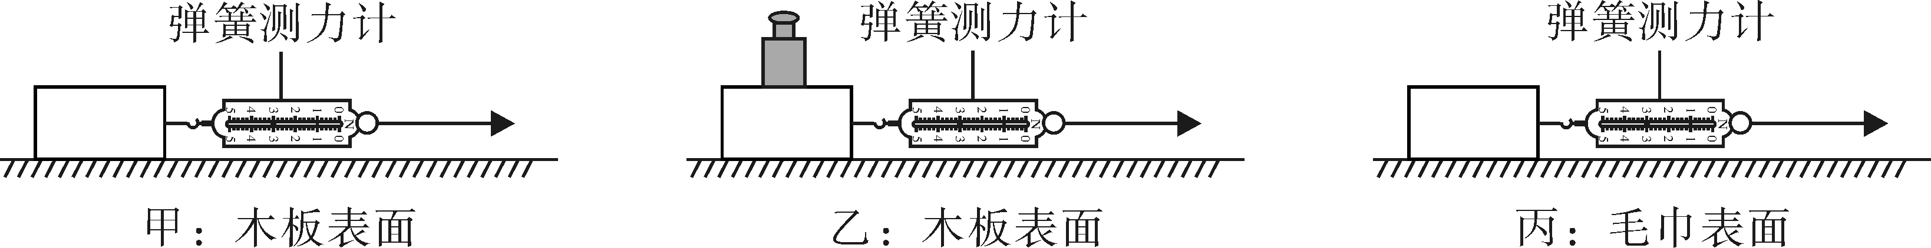
课后巩固
11.某班级同学为了帮助体委解决参加学校拔河比赛的组队问题，做了如图6.4－13所示的“探究影响滑动摩擦力大小因素”的实验：
(1)分析总结：实验现象表明在拔河比赛中可以通过
接触面的粗糙程度和 来增大人与地面的摩擦力，使班级赢得比赛。
增大
压力

Slide 19
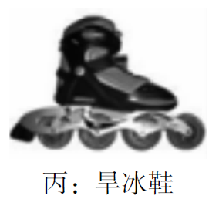
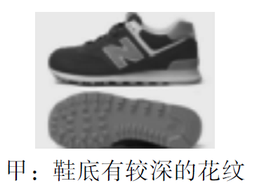
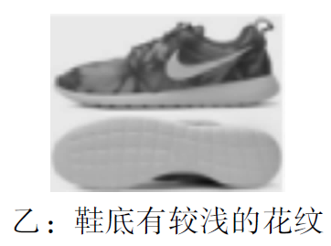
课后巩固
大
(2)科学决策：组队时在班级选体重 的同学参加比赛，同时在比赛时穿图6.4－14中的 (选
填“甲”“乙”或“丙”)种鞋。
甲

Slide 20
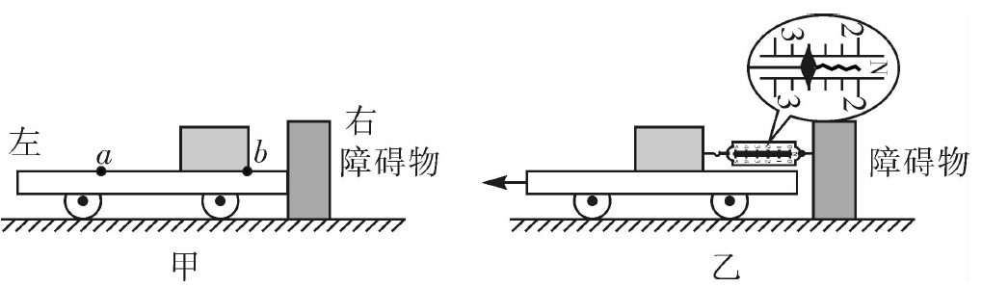
培优提升
1.木块与小车向右做匀速直线运动，遇到一障碍物时，小车停下，木块从车上的a点滑至b点(如图6.4－15甲)，木块能停下，说明木块在滑动过程中受到向 (选填“左”或“右”)的摩擦力作用。为测量摩擦力的大小，小明在障碍物上固定了弹簧测力计拉住木块，用手拉着小车匀速向左运动(如图6.4－15乙)，则木块受到的摩擦力方向向 (选填“左”或“右”)。当拉着小车加速运动，弹簧测力计读数将 (选填“变大”“变小”或“不变”)。
左
左
不变

Slide 21
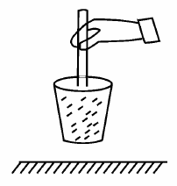
培优提升
2.如图6.4－16所示为用筷子提米的实验。杯中装满米，再加少许水，压紧，过一会儿提起筷子，米和杯也被提起，这是
作用的结果，筷子所受摩擦力的方向是向 。
3.猴子用双手握住竖直的竹竿匀速攀上和匀速下滑时，它所受的摩擦力分别为f₁和f₂，则f₁的方向是 ，f₂的方向是 。(以上两空均选填“向下”或“向上”)
摩擦力
下
向上
向上

